Slide 1
Colegio:
Liceo Compu-Market
Cátedra:
Programación
Catedráticos:
Erick González
Alexander Gil
Temas:
Historia de la Computación
Historia de la Programación
Mantenimiento Preventivo
Nombre:
Sheifer Gabriela
Iguardia López
Grado:
5to Bachillerato en computación
con orientación científica
Clave:
17
Fecha:
20 de abril del 2017

Slide 2
Introducción
A continuación se le presentara un trabajo sobre La historia de la computadora, La historia de la Programación y El Mantenimiento preventivo.
Consta de los conceptos específicos de ellos y se le mostrara datos curiosos que le ayudaran y darán apoyo sobre como interpretar o desarrollar los temas anteriores.

Slide 3
Historia de la computadora
La primera máquina de calcular mecánica, un precursor del ordenador digital, fue inventada en 1642 por el matemático francés Blaise Pascal. Aquel dispositivo utilizaba una serie de ruedas de diez dientes en las que cada uno de los dientes representaba un dígito del 0 al 9. Las ruedas estaban conectadas de tal manera que podían sumarse números haciéndolas avanzar el número de dientes correcto. En 1670 el filósofo y matemático alemán Gottfried Wilhelm Leibniz perfeccionó esta máquina e inventó una que también podía multiplicar.
El inventor francés Joseph Marie Jacquard, al diseñar un telar automático, utilizó delgadas placas de madera perforadas para controlar el tejido utilizado en los diseños complejos. Durante la década de 1880 el estadístico estadounidense Herman Hollerith concibió la idea de utilizar tarjetas perforadas, similares a las placas de Jacquard, para procesar datos. Hollerith consiguió compilar la información estadística destinada al censo de población de 1890 de Estados Unidos mediante la utilización de un sistema que hacía pasar tarjetas perforadas sobre contactos eléctricos.
La máquina analítica
También en el siglo XIX el matemático e inventor británico Charles Babbage elaboró los principios de l computadora digital moderna. Inventó una serie de máquinas, como la máquina diferencial, diseñadas para solucionar problemas matemáticos complejos. Muchos historiadores consideran a Babbage y a su socia, la matemática británica Augusta Ada Byron (1815-1852), hija del poeta inglés Lord Byron, como a los verdaderos inventores de la computadora digital moderna. La tecnología de aquella época no era capaz de trasladar a la práctica sus acertados conceptos; pero una de sus invenciones, la máquina analítica, ya tenía muchas de las características de un ordenador moderno. Incluía una corriente, o flujo de entrada en forma de paquete de tarjetas perforadas, una memoria para guardar los datos, un procesador para las operaciones matemáticas y una impresora para hacer permanente el registro.

Slide 4
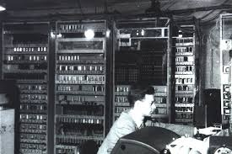
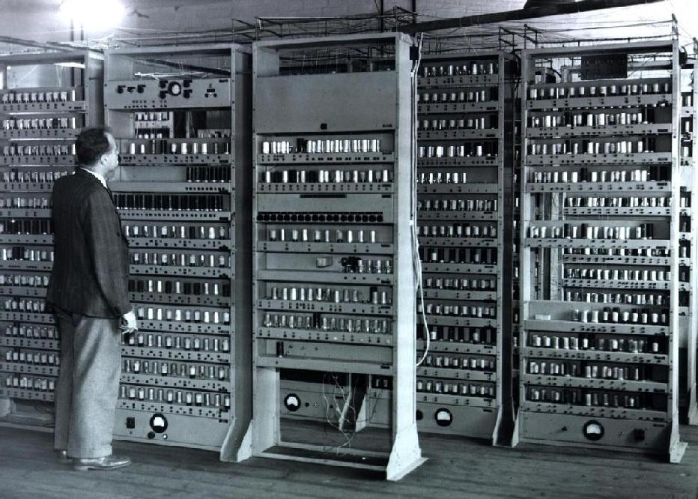
Los ordenadores analógicos comenzaron a construirse a principios del siglo XX. Los primeros modelos realizaban los cálculos mediante ejes y engranajes giratorios. Con estas máquinas se evaluaban las aproximaciones numéricas de ecuaciones demasiado difíciles como para poder ser resueltas mediante otros métodos. Durante las dos guerras mundiales se utilizaron sistemas informáticos analógicos, primero mecánicos y más tarde eléctricos, para predecir la trayectoria de los torpedos en los submarinos y para el manejo a distancia de las bombas en la aviación.
Primeros Ordenadores

Slide 5
Historia de la Programación
La programación informática o programación algorítmica, acortada como programación, es el proceso de diseñar, codificar, depurar y mantener el código fuente de programas de computadora. El código fuente es escrito en un lenguaje de programación. El propósito de la programación es crear programas que exhiban un comportamiento deseado. El proceso de escribir código requiere frecuentemente conocimientos en varias áreas distintas, además del dominio del lenguaje a utilizar, algoritmos especializados y lógica formal. Programar no involucra necesariamente otras tareas tales como el análisis y diseño de la aplicación (pero sí el diseño del código), aunque sí suelen estar fusionadas en el desarrollo de pequeñas aplicaciones. Para crear un programa, y que la computadora lo interprete y ejecute las instrucciones escritas en él, debe escribirse en un lenguaje de programación. En sus inicios las computadoras interpretaban solo instrucciones en un lenguaje específico, del más bajo nivel, conocido como código máquina, siendo éste excesivamente complicado para programar. De hecho solo consiste en cadenas de números 1 y 0 (sistema binario).
La programación se rige por reglas y un conjunto más o menos reducido de órdenes, expresiones, instrucciones y comandos que tienden a asemejarse a una lengua natural acotada (en inglés); y que además tienen la particularidad de una reducida ambigüedad. Cuanto menos ambiguo es un lenguaje de programación, se dice, es más potente. Bajo esta premisa, y en el extremo, el lenguaje más potente existente es el binario, con ambigüedad nula (lo cual lleva a pensar así del lenguaje ensamblador).[cita requerida]
En los lenguajes de programación de alto nivel se distinguen diversos elementos entre los que se incluyen el léxico propio del lenguaje y las reglas semánticas y sintácticas.

Slide 6
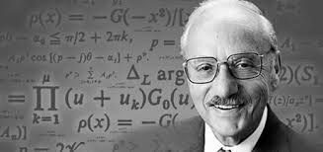
George Bernard Dantzig (8 de noviembre de 1914 – 13 de mayo de 2005) fue un profesor, físico y matemático estadounidense, reconocido por desarrollar el método simplex y es considerado como el "padre de la programación lineal". Recibió muchos honores, tales como la Medalla Nacional de Ciencia en 1975 y el premio de Teoría John von Neumann en 1974. n hecho real en la vida de Dantzig dio origen a una famosa leyenda en 1939, cuando era un estudiante en Berkeley. Al comienzo de una clase a la que Dantzig acudía con retraso, el profesor Jerzy Neyman escribió en la pizarra dos ejemplos famosos de problemas estadísticos aún no resueltos. Al llegar Dantzig a clase, pensó que los dos problemas eran tarea para casa y los anotó en su cuaderno.
Padre de la Programación

Slide 7
MANTENIMIENTO PREVENTIVO
El mantenimiento preventivo es el destinado a la conservación de equipos o instalaciones mediante la realización de revisión y reparación que garanticen su buen funcionamiento y fiabilidad. El mantenimiento preventivo se realiza en equipos en condiciones de funcionamiento, por oposición al mantenimiento correctivo que repara o pone en condiciones de funcionamiento aquellos que dejaron de funcionar o están dañados.
El primer objetivo del mantenimiento es evitar o mitigar las consecuencias de los fallos del equipo, logrando prevenir las incidencias antes de que estas ocurran. Las tareas de mantenimiento preventivo pueden incluir acciones como cambio de piezas desgastadas, cambios de aceites y lubricantes, etc. El mantenimiento preventivo debe evitar los fallos en el equipo antes de que estos ocurran.
Algunos de los métodos más habituales para determinar que procesos de mantenimiento preventivo deben llevarse a cabo son las recomendaciones de los fabricantes, la legislación vigente, las recomendaciones de expertos y las acciones llevadas a cabo sobre activos similares.
El mantenimiento programado, donde las revisiones se realizan por tiempo, kilometraje, horas de funcionamiento, etc. Así si ponemos por ejemplo un automóvil, y determinamos un mantenimiento programado, la presión de las ruedas se revisa cada tres meses, el aceite del motor se cambia cada 10 000 km, y la correa de distribución cada 90 000 km.
El mantenimiento predictivo, trata de determinar el momento en el cual se deben efectuar las reparaciones mediante un seguimiento que determine el periodo máximo de utilización antes de ser reparado.
El mantenimiento de oportunidad, es aquel que se realiza aprovechando los periodos de no utilización, evitando de este modo parar los equipos o las instalaciones cuando están en uso. Volviendo al ejemplo de nuestro automóvil, si utilizamos el auto solo unos días a la semana y pretendemos hacer un viaje largo con él, es lógico realizar las revisiones y posibles reparaciones en los días en los que no necesitamos el coche, antes de iniciar el viaje, garantizando de este modo su buen funcionamiento durante el mismo.

Slide 8

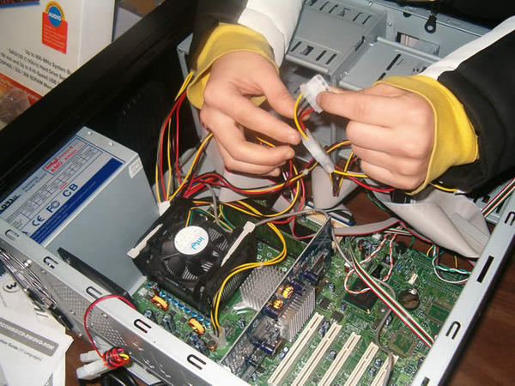
El mantenimiento preventivo constituye una acción, o serie de acciones necesarias, para alargar la vida útil del equipo e instalaciones y prevenir la suspensión de las actividades laborales por imprevistos. Tiene como propósito planificar periodos de paralización de trabajo en momentos específicos, para inspeccionar y realizar las acciones de mantenimiento del equipo, con lo que se evitan reparaciones de emergencia. Un mantenimiento planificado mejora la productividad hasta en 25 %, reduce 30 % los costos de mantenimiento y alarga la vida útil de la maquinaria y equipo hasta en un 50 %.
¿Qué función tiene?

Slide 9
- Un mantenimiento planificado mejora la productividad hasta en 25 %. - Reduce 30 % los costos de mantenimiento. - alarga la vida útil de la maquinaria y equipo hasta en un 50 %.
¿Cuál es su porcentaje de ayuda?

Slide 10
Conclusiones
La computadora es una herramienta muy útil y necesaria para la sociedad tiene muchas ventajas hoy en día y se puede buscar una que se acomode al presupuesto adecuado.
La programación es un proceso orientado a objetos con el pueden desarrollarse diversos programas, procesos o actividades necesarias para cada situación o espacio en especial.
EL mantenimiento preventivo es útil y practico ya se puede realizar por uno mismo y nos ayuda en muchos aspectos ya es Productivo, de bajo costo y le dará mas tiempo de vida a nuestra computadora.

